Slide 1


Actividad 146
Colocar lavaojos y regaderas funcionales en área de diagnóstico, en el área de oficinas

Slide 2
Objetivo
La prioridad de la Seguridad en el Trabajo es evitar los accidentes de trabajo graves y mortales.
Mantener un ambiente de seguridad en las distintas áreas operativas del Distribuidor.
Eliminar o disminuir el riesgo de que se produzcan accidentes.
Conseguir que los empleados tengan las mejores condiciones de seguridad laboral.

Slide 3
Descripción de la actividad
Dar de alta archivo fotográfico como soporte evidencia de la existencia de regadera y lavaojos dentro de las instalaciones del Distribuidor.

Slide 4
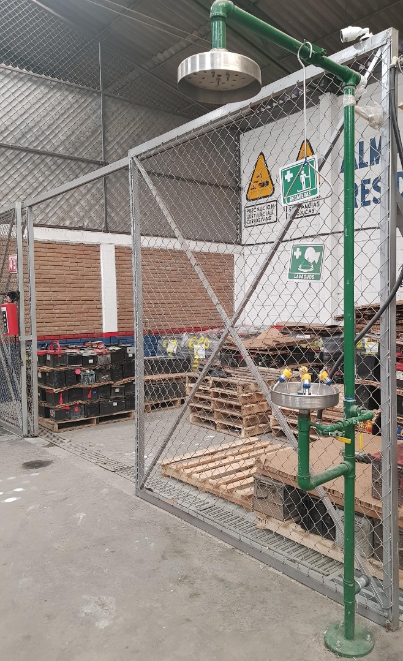
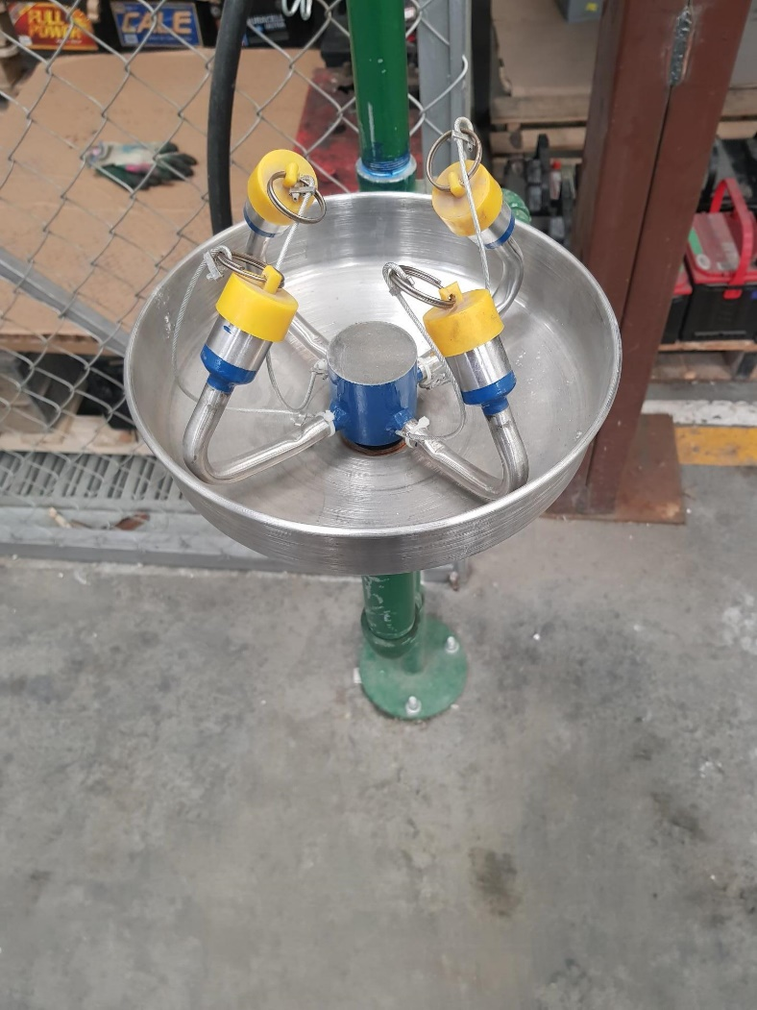
Evidencia
Lava ojos
Regaderas (cerca del área de diagnostico)

Slide 5
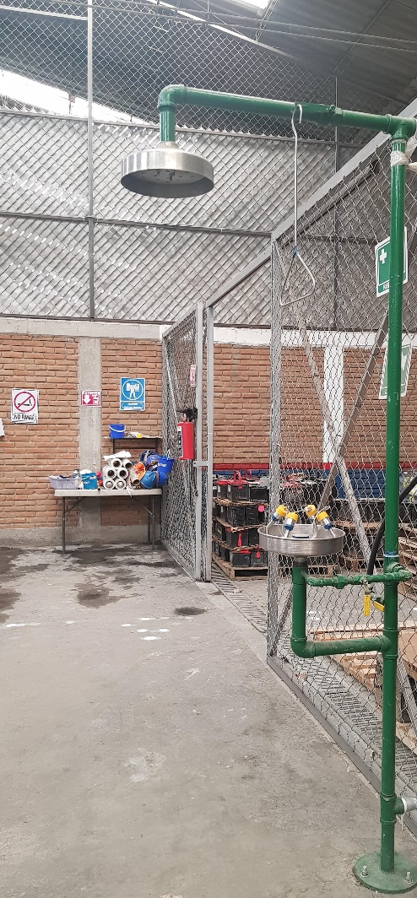
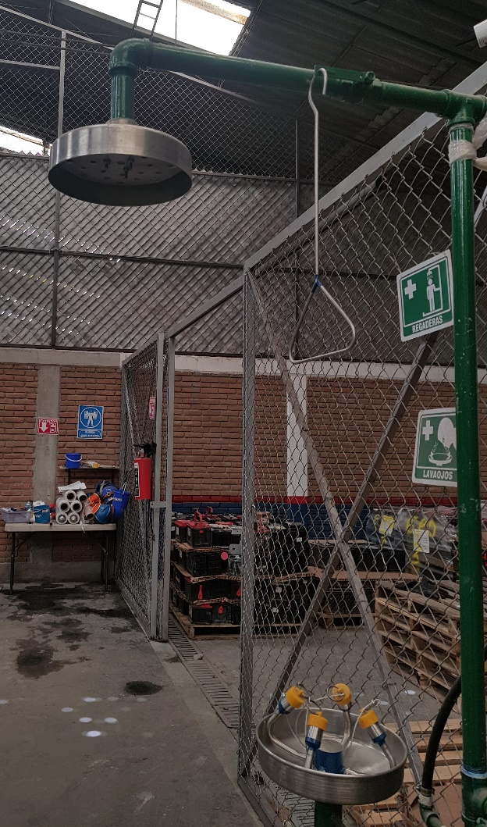
Evidencia

